Slide 1
Свёрточные
нейронные сети
Введение в нейронные сети. Урок 4
Notes:
Выбери любой подходящий макет с названием “Титульник”.

Slide 2

На этом уроке
Начало работы
Общие сведения о свёрточных нейронных сетях. Понятие свёртки
Lenet-5
Разновидности CNN

Slide 3
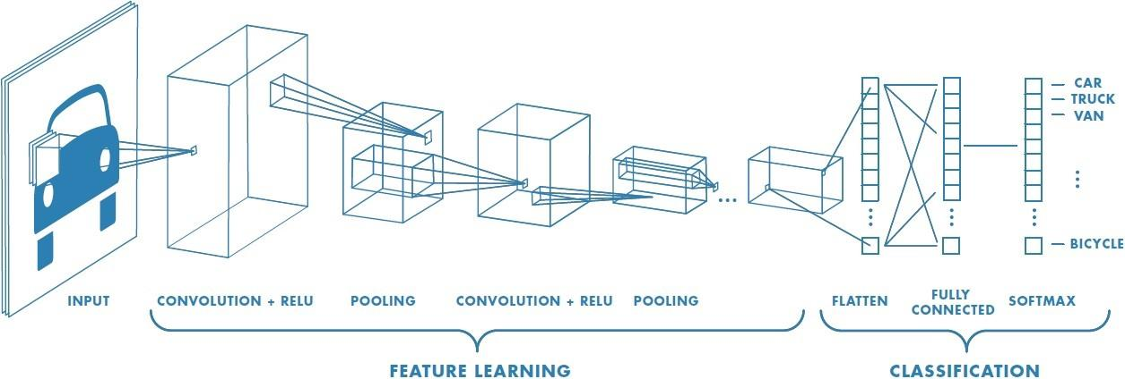
Общие сведения
Свёрточные нейронные сети

Slide 4
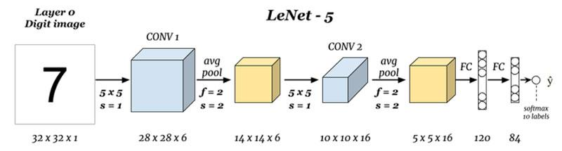
Lenet-5
Свёрточные нейронные сети

Slide 5
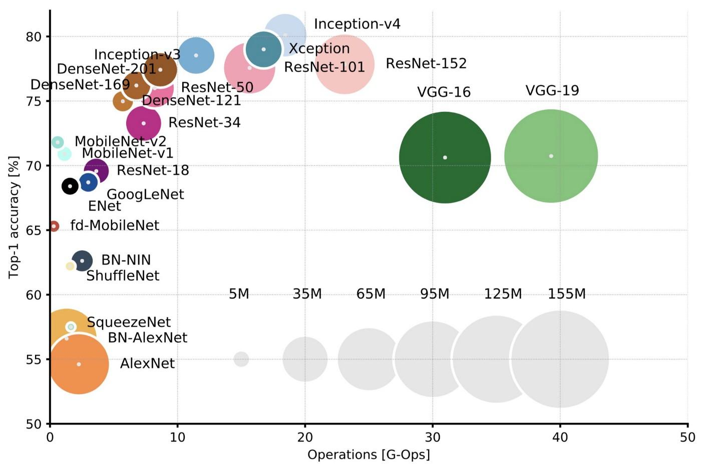
Разновидности CNN
Свёрточные нейронные сети

Slide 6
Практическое задание
К следующему уроку
Попробуйте улучшить точность распознавания образов cifar 10 сверточной нейронной сетью, рассмотренной на уроке. Приложите анализ с описанием того, что улучшает работу нейронной сети, а что ухудшает
Опишите в анализе, какие изменения необходимо было бы внести в получившуюся нейронную сеть, если бы ей нужно было работать не с cifar10, а с MNIST, CIFAR100 и IMAGENET

Slide 7
Остались вопросы?

Slide 8
Практика
Далее будут слайды для практической части занятия

